Slide 1
模糊推理
陈志华

Slide 2
主要内容
模糊数学基础
模糊集合
模糊集合运算
模糊关系及合成
模糊假言推理
模糊知识表示
简单模糊推理

Slide 3
前 言
在日常生活中，经常遇到一些模糊的词句来形容、描述
比较年轻、高个、少量、胖、好、漂亮、热、远……
典型实例：菜谱与厨师做菜
人脑具有处理模糊信息的能力，善于判断和处理模糊现象。但计算机对模糊现象识别能力较差
Notes:
厨师做菜都不可能精确按照菜谱来做，但他们完全能做出好菜。牺牲一些精确性，会得到更多的收益。

Slide 4
前言
为了提高计算机识别模糊现象的能力
需要把人们常用的模糊语言设计成机器能接受的指令和程序
需要寻找一种描述和加工模糊信息的数学工具，这就推动数学家深入研究模糊数学。
所以，模糊数学的产生是有其科学技术与数学发展的必然性

Slide 5
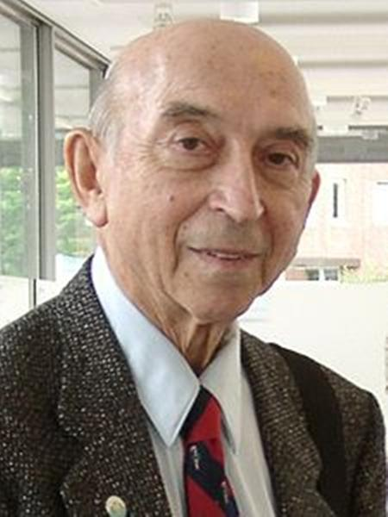
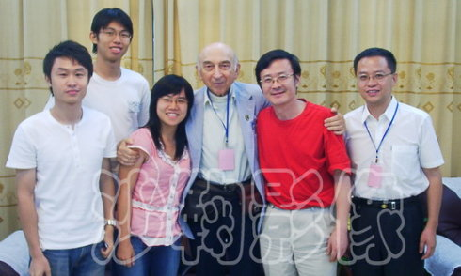
模糊数学基础
模糊数学之父-扎德
扎德/查德（Zadeh，1921-2017）
扎德2007年访问中山大学
Notes:
波兰裔美国籍的控制论专家.美国伯克利加利福尼亚大学电机工程与计算机科学系

Slide 6
模糊数学基础
“模糊数学之父” Zadeh
数学家和控制学家，加州大学电机工程与计算机科学系。美籍波兰裔
1965发表论文“Fuzzy Set”
模糊数学的研究内容
模糊数学的理论，以及它和精确数学、随机数学的关系
模糊语言学和模糊逻辑
模糊数学的应用

Slide 7
1. 模糊集合
经典集合：现代数学的基础
一组具有某种共同性质的数学元素
具有确定性 、互异性和无序性
模糊集合
集合界限模糊
非此即彼→即此即彼

Slide 8
1. 模糊集合
模糊集合的定义
设U是论域，称映射A(x)：U→[0,1]
确定了一个U上的模糊子集A，映射A(x)称为A的隶属函数，它表示x对A的隶属程度
使A(x) = 0.5的点x称为A的过渡点，此点最具模糊性
当映射A(x)只取0或1时，模糊子集A就是经典子集，而A(x)就是它的特征函数. 可见经典子集就是模糊子集的特殊情形

Slide 9
1. 模糊集合
模糊集合的表示
—形式1
—形式2

Slide 10
1. 模糊集合
例 设论域U = {x₁ (140), x₂ (150), x₃ (160), x₄ (170), x₅ (180), x₆ (190)}(单位：cm) 表示人的身高，那么U上的一个模糊集“高个子”(A)的隶属函数A(x)可定义为

Slide 11
1. 模糊集合
采用Zadeh表示法：
问题：以上表示是否唯一？

Slide 12
1. 模糊集合
另外，还可以在U上建立一个“矮个子”、“中等个子”、“年轻人”、“中年人”等模糊子集.
从上例可看出：
(1) 一个有限论域上可以对应无限个模糊子集,而经典子集是有限的；
(2) 一个模糊子集的隶属函数的确定方法是主观的.

Slide 13
练习
设有５个同学分别为S1, S2, S3, S4, S5。若对这些同学的“学习好”程度打分：
S1:95; S2:85; S3:80; S4:70; S5:90
这样就确定了一个模糊集合F，它表示该小组同学对“学习好”这一模糊概念的隶属程度，试写出该模糊集合

Slide 14
2. 模糊集合关系及运算
相等：设有两个模糊集合A和B，A=B当且仅当它们的隶属函数在论域U上恒等，即
包含：A包含于B当且仅当对于论域U上

Slide 15
2. 模糊集合关系及运算
并：
交：
补集：

Slide 16
2. 模糊集合关系及运算
积：
—其中A和B分别是论域U和V上的模糊集合
—特别地，当B就是论域V时，公式可简化成

Slide 17
例 题
假设论域U={1,2,3,4,5}, 且U上定义的模糊集合：
A=0.1/1+0.2/2+0.3/3+0.4/4+0.5/5,
B=0.1/1+0.2/2+0.3/3+0.4/4+0.5/5,
C=0.1/2+0.2/3+0.4/4+0.5/5,
D=0.3/1+0.1/2+1.0/5,
试确定A和B,A和C的关系(包含、相等)，计算A和D的并集、交集和D的补集。
如果论域 V={11,22,33},V上定义的模糊集合F=0.5/11+0.2/22, 试求D和F的乘积。

Slide 18
例 题
解答:
A=B, A包含C
A和D的交集、并集：
交0.1/1+0.1/2+0.5/5
并0.3/1+0.2/2+0.3/3+0.4/4+1.0/5
D的补集: 0.7/1+0.9/2+1.0/3+1.0/4
D×F= 0.3/(1,11)+0.1/(2,11)+0.5/(5,11)+
0.2/(1,22)+0.1/(2,22)+0.2/(5,22)

Slide 19
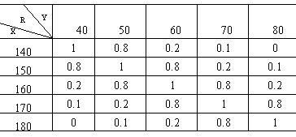
3. 模糊关系
普通关系:两个集合中的元素之间是否有关联
模糊关系:两个模糊集合中的元素之间关联程度的多少
某地区人的身高论域X={140,150,160,170,180}（单位：cm），体重论域 Y={40,50,60,70,80}。
身高与体重的模糊关系表
从X到Y的一个模糊关系R，用模糊矩阵表示：

Slide 20
3. 模糊关系
设U、V是论域，从U到V上的模糊关系R是指U×V上的一个模糊集合，由隶属函数 表示(x,y)之间的关系
当论域U、V是有限集时，模糊关系R常常采用矩阵来表示，此时它又称为模糊关系矩阵

Slide 21
3. 模糊关系
模糊关系矩阵的乘法（合成）
设R是U×V上的模糊关系矩阵，S是V×W上的模糊关系矩阵
则U×W上的模糊关系矩阵T：

Slide 22
3. 模糊关系
若R为m×n阶矩阵，S为n×k阶矩阵，则 是m×k阶矩阵，且运算公式为：
Notes:
1,2处

Slide 23
例 题
例：设有如下两个模糊关系矩阵R1,R2, 计算它们的积 ：

Slide 24
例 题
答案：

Slide 25
练习
设有如下两个模糊关系R1和R2，计算

Slide 26
模糊假言推理
1） 模糊知识表示
2）前提的模糊匹配
3）简单模糊推理

Slide 27
1. 模糊知识的表示
一般表示形式
E表示模糊条件（证据）
CF是知识的可信度因子
表示阈值，指出该条规则可以被应用的条件

Slide 28
1. 模糊知识的表示
规则的各种形式：
证据的一般形式：
Notes:
##

Slide 29
2. 前提的模糊匹配
在模糊推理中，知识的前提条件中的A与证据中的A’不一定完全相同
因此在推理时，考虑决定选用哪条知识时，需要找到与证据A’能够匹配的知识前提A
匹配的方法是计算A’和A的贴近度是否大于预先设定的阈值

Slide 30
2. 前提的模糊匹配

Slide 31
2. 前提的模糊匹配——贴近度的计算
Notes:
111

Slide 32
例 题

Slide 33
解 答

Slide 34
3. 简单模糊推理
简单模糊推理
规则的前提E是单一条件
结论R不含CF
知识表示形式：
IF x is A THEN y is B(λ)
Notes:
35

Slide 35
3. 简单模糊推理——推理方法及步骤
首先计算A和B之间的模糊关系R
通过R与前提的合成求出结论
—如果已知证据是
—且
—则有结论：
—其中：

Slide 36
计算R?
Zadeh提出两种方法
—极大极小原则计算R_{m}
—算数原则计算R_{a}

Slide 37
计算R

Slide 38
3. 简单模糊推理

Slide 39
3. 简单模糊推理

Slide 40
例题

Slide 41
解答
先求R_{m},R_{a}

Slide 42
解答

Slide 43
解答

Slide 44
解答

Slide 45
4. 模糊决策
“模糊决策”(“模糊判决”、“解模糊”或“清晰化”）：由模糊推理得到的结论或者操作是一个模糊向量，转化为确定值的过程。
（1）最大隶属度法
例如，得到模糊向量：
取结论：

Slide 46
4. 模糊决策
（2）加权平均判决法
例如
则

Slide 47
4. 模糊决策
（3） 中位数法
例如

Slide 48
5. 模糊推理的应用
例： 设有模糊控制规则（规则可用）：
“如果温度低，则将风门开大”。设温度和风门开度的论域为{1，2，3，4，5}。
“温度低”和“风门大”的模糊量：
“温度低”=1/1+0.6/2+0.3/3+0.0/4+0/5
“风门大” =0/1+0.0/2+0.3/3+0.6/4+1/5
已知事实“温度较低”，可以表示为
“温度较低”=0.8/1+1/2+0.6/3+0.3/4+0/5
试用模糊推理确定风门开度。

Slide 49

解法1：（1）确定模糊关系 Rm
0.0 0.0 0.3 0.6 1.0
0.4 0.4 0.4 0.6 0.6
0.7 0.7 0.7 0.7 0.7
1.0 1.0 1.0 1.0 1.0
1.0 1.0 1.0 1.0 1.0
=

Slide 50
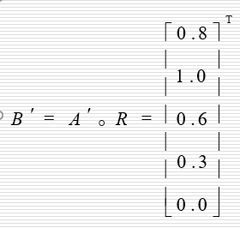
解：
（2）模糊推理
0.0 0.0 0.3 0.6 1.0
0.4 0.4 0.4 0.6 0.6
0.7 0.7 0.7 0.7 0.7
1.0 1.0 1.0 1.0 1.0
1.0 1.0 1.0 1.0 1.0
=(0.6，0.6，0.6，0.6，0.8)
（3）模糊决策
用最大隶属度法进行决策得风门开度为5。
用加权平均判决法和中位数法进行决策得风门开度为3。

Slide 51

解法2. 使用Ra进行求解
解：（1）确定模糊关系 Ra
0.0 0.0 0.3 0.6 1.0
0.4 0.4 0.7 1.0 1.0
1.0 1.0 1.0 1.0 1.0
1.0 1.0 1.0 1.0 1.0
1.0 1.0 1.0 1.0 1.0
=

Slide 52
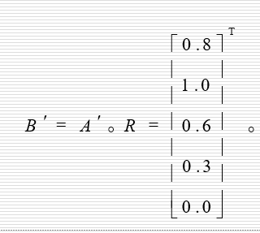
解：
（2）模糊推理
0.0 0.0 0.3 0.6 1.0
0.4 0.4 0.7 1.0 1.0
1.0 1.0 1.0 1.0 1.0
1.0 1.0 1.0 1.0 1.0
1.0 1.0 1.0 1.0 1.0
=(0.6，0.6，0.7，1.0，1.0)
（3）模糊决策
用最大隶属度法进行决策得风门开度为4.5。
用加权平均判决法进行决策得风门开度为3
用中位数法进行决策得风门开度为4。

Slide 53
小结
模糊集合建立在论域之上，模糊集合的元素都来自论域。论域必须是经典集合。
模糊假言推理建立在传统的假言推理之上，涉及两个方面：前提是否匹配；结论的模糊性如何计算。
简单模糊推理的步骤
首先计算模糊集合之间的模糊关系R
通过R与前提的合成求出结论

